Slide 1

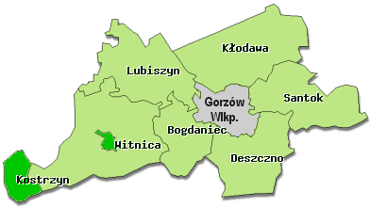
POWIATOWY INSPEKTORAT NADZORU BUDOWLANEGO w Gorzowie Wlkp.
Cześć graficzna
Realizacja zadań w 2023 roku

Slide 2
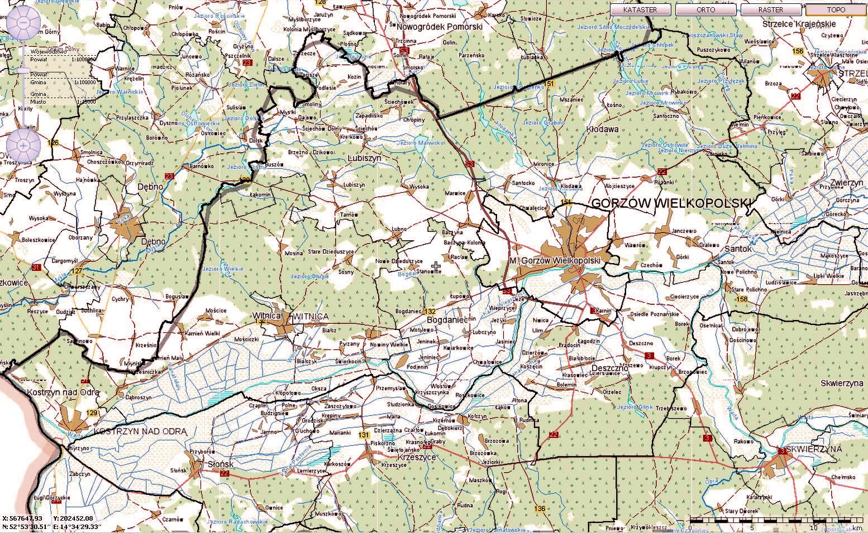
Kilka liczb o Powiecie Gorzowskim
Powierzchnia powiatu wynosi ogółem 1214 km². Liczba mieszkańców wynosi 72.710 osoby (dane: 31.12.2021) W skład powiatu gorzowskiego wchodzi 7 jednostek stopnia podstawowego: przygraniczne miasto Kostrzyn nad Odrą oraz miasto i gmina Witnica, będące lokalnymi ośrodkami przemysłu, handlu i usług, a także 5 gmin wiejskich, otaczających miasto Gorzów Wlkp.: Bogdaniec, Deszczno, Kłodawa, Lubiszyn i Santok. Stanowią one strefę ekspansji osiedleńczej ośrodka wojewódzkiego, który jest również siedzibą władz powiatowych.

Slide 3
Budownictwo użyteczności publicznej w Powiecie Gorzowskim w 2023 r.
W roku 2023 na terenie powiatu oddano do użytkowania
9 budynków użyteczności publicznej

Slide 4
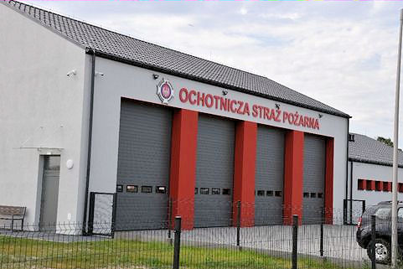
Przykłady budownictwa użyteczności publicznej w Powiecie Gorzowskim w 2023 r.
BUP
Łośno dz. nr 92 gm. Kłodawa
Budynek OSP w Łośnie
P_{u} = 186 m² ; K = 1563 m³

Slide 5
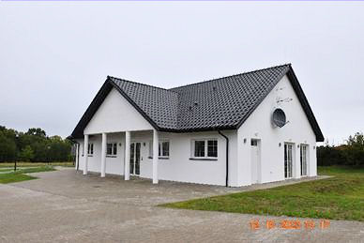
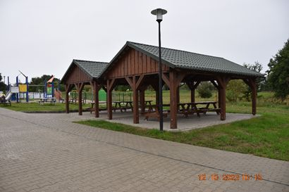
Przykłady budownictwa użyteczności publicznej w Powiecie Gorzowskim w 2023 r.
BUP
Gmina Lubiszyn dz. nr 156/2
Wiata przy sali wiejskiej w Marwicach P_{z} = 44 m²
Budynek sali wiejskiej w Marwicach
P_{u} = 168 m² K = 1371 m²

Slide 6
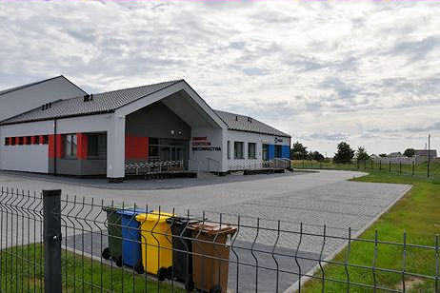
Przykłady budownictwa użyteczności publicznej w Powiecie Gorzowskim w 2023 r.
BUP
Gralewo dz. 239/5 nr gm. Santok
Gminne Centrum Ratownictwa w Gralewie
Budynek OSP i Posterunek Policji
P_{z} = 498 m² K = 3737 m³

Slide 7
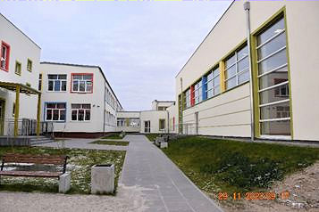
Przykłady budownictwa użyteczności publicznej w Powiecie Gorzowskim w 2023 r.
BUP
Baczyna dz. 62/1 ; 62/2; 62/4; 62/5 gm. Lubiszyn
Dobudowany budynek sal dydaktycznych (segment dydaktyczny) z łącznikiem do sali gimnastycznej w Baczynie
P_{z} = 401 m² ; K = 3167 m³

Slide 8
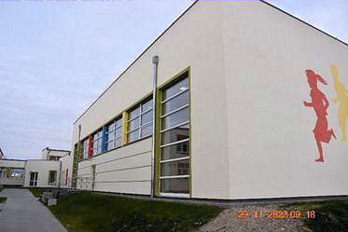
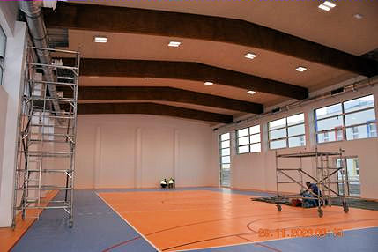
Przykłady budownictwa użyteczności publicznej w Powiecie Gorzowskim w 2023 r.
BUP
Baczyna dz. nr 62/4; 62/5 gm. Lubiszyn
Budynek sali gimnastycznej w Baczynie
P_{u} = 597 m² ; K = 3674 m³

Slide 9
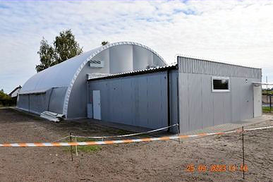
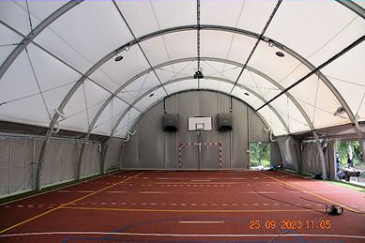
Przykłady budownictwa użyteczności publicznej w Powiecie Gorzowskim w 2023 r.
BUP
Jeniniec dz. nr 151/14 gm. Bogdaniec
Obiekt namiotowy z kontenerem socjalnym w Jenińcu
P_{z} = 82 + 319 = 401 m² ; K = 292,92 + 1655,8 = 1948,92m³

Slide 10
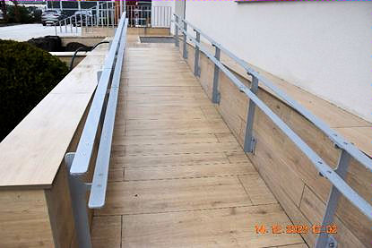
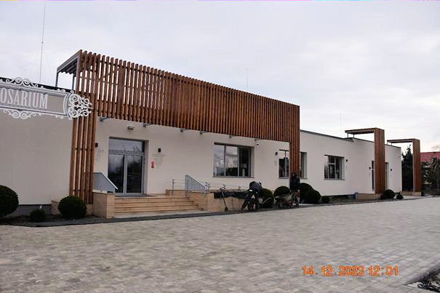
Przykłady budownictwa użyteczności publicznej w Powiecie Gorzowskim w 2023 r.
BUP
Deszczno dz. nr 191/7
Budynek gastronomi i usług w Deszcznie
P_{z} = 207 m² ; K = 2992 m³

Slide 11
Budownictwo wielorodzinne
W roku 2023 na terenie powiatu oddano do użytkowania
3 budynki mieszkalne wielorodzinne
Dla porównania
w 2018 r. oddano do użytkowania 4 BMW
w 2019 r. oddano do użytkowania 10 BMW
w 2021 r. oddano do użytkowania 4 BMW
w 2022 oddano do użytkowania 6 BMW
w 2023 oddano do użytkowania 3 BMW

Slide 12
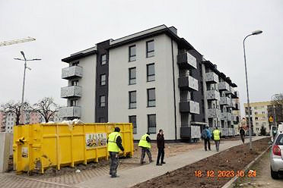
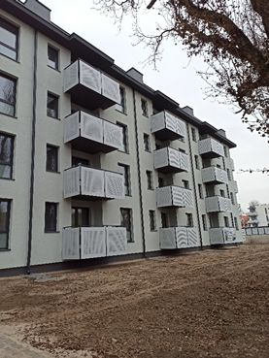
Przykłady budownictwa wielorodzinnego w Powiecie Gorzowskim w 2023 r.
BMW
Miasto Kostrzyn nad Odrą dz. nr 608/21
Budynek mieszkalny, IV kondygnacyjny
z podziemnym garażem i lokalem usługowym
P_{u} = 2684 m² ; K = 9257 m³

Slide 13
Budownictwo jednorodzinne BMJ
W roku 2023 na terenie powiatu oddano do użytkowania
551 budynków mieszkalnych jednorodzinnych
Dla porównania
w 2018 r. oddano do użytkowania 286 BMJ
w 2019 r. oddano do użytkowania 364 BMJ
w 2021 r. oddano do użytkowania 374 BMJ
w 2022 r. oddano do użytkowania 429 BMJ
w 2023 r. oddano do użytkowania 551 BMJ

Slide 14
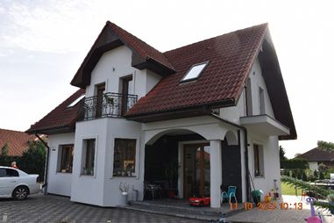
Przykłady budownictwa jednorodzinnego w Powiecie Gorzowskim w 2023 r.
BMJ
Karnin gm. Deszczno dz. nr 168/5
Budynek mieszkalny jednorodzinny wolnostojący.
Postępowanie naprawcze
Pz = 90 m² ; K = 550 m²

Slide 15
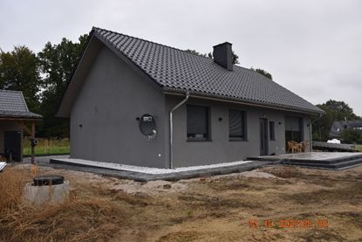
Przykłady budownictwa jednorodzinnego w Powiecie Gorzowskim w 2023 r.
BMJ
Santocko gm. Kłodawa dz. nr 70/5
Budynek mieszkalny jednorodzinny wolnostojący.
Postępowanie naprawcze
Pu = 99 m² ; K = 679 m³

Slide 16
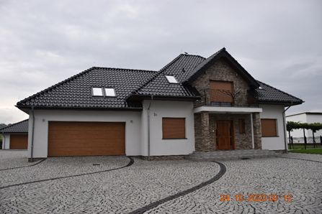
Przykłady budownictwa jednorodzinnego w Powiecie Gorzowskim w 2023 r.
BMJ
Stare Dzieduszyce dz. nr 51/1 gm. Witnica
Budynek mieszkalny jednorodzinny wolnostojący.
Postępowanie naprawcze
Pu = 183 m² ; K = 939 m²

Slide 17
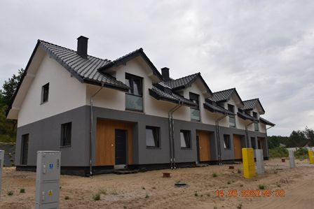
Przykłady budownictwa jednorodzinnego w Powiecie Gorzowskim w 2023 r.
BMJ
Jenin dz. nr 13/7; 13/4; 13/6; 13/5 gm. Bogdaniec
Zespół budynków mieszkalnych jednorodzinnych w zabudowie szeregowej (4 segmenty w zespole)
Pu = 4×99 = 396 m² ; K = 4×505 = 2020 m³

Slide 18
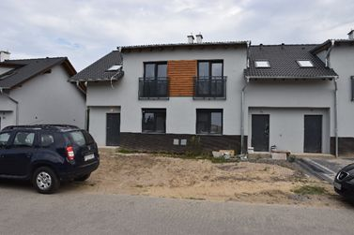
Przykłady budownictwa jednorodzinnego w Powiecie Gorzowskim w 2023 r.
BMJ
Wawrów ul. Brzozowa gm. Santok
Zespoły budynków mieszkalnych jednorodzinnych w zabudowie szeregowych
w Wawrowie gm. Santok. Nakazano wybudowanie zabezpieczeń przed spływem wód opadowych na budynku przy ul. Zielone Pola
Pz = 4×60,7 = 242,80 m² ; Pu = 4×94 = 376 m² ; K = 4×356 = 1424 m²

Slide 19
Budynki i obiekty przemysłowe i magazynowe
W roku 2023 na terenie powiatu oddano do użytkowania
18 budynki i obiekty przemysłowe lub magazynowe

Slide 20
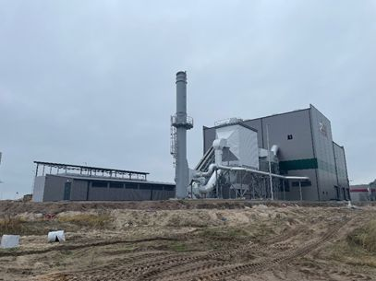
Przykład budownictwa przemysłowo – magazynowego
w Powiecie Gorzowskim w 2023 r. BPM
Kostrzyn nad Odrą ul. Przemysłowa ; dz. nr 124/19 ; 138/3 ;138/5
Kompleks Zakładu ECO RAVEN Sp. z o. o. w Kostrzynie nad Odrą
1. Budynek produkcyjno – magazynowo - biurowy P_{z} = 1033,26 m² K = 15881 m³
2. Budynek biomasy P_{z} = 428 m² K = 1499,69 m³
3. Komin H = 20 m
4. Wiata magazynowa P_{z} = 1769,69 m² K = 15042 m³
5. Konstrukcja transportu zrębków

Slide 21
W roku 2023 na terenie powiatu oddano do użytkowania
51 obiektów
Budynki garażowe, gospodarcze i warsztaty

Slide 22
W roku 2023 na terenie powiatu oddano do użytkowania
3 budynki letniskowych
Budynki letniskowe

Slide 23
W roku 2023 na terenie powiatu oddano do użytkowania,
7 odcinków dróg leśnych, powiatowych i wewnętrznych (gminnych)
Drogi

Slide 24
W roku 2023 na terenie powiatu oddano do użytkowania
128 innych obiektów budowlanych
Inne obiekty budowlane
np. instalacje gazowe, sieci wodociągowe, kanalizacyjne, gazowe, wieże GSM, zbiorniki, farmy fotowoltaiczne

Slide 25
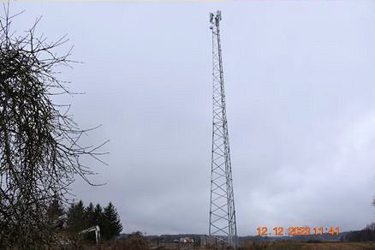
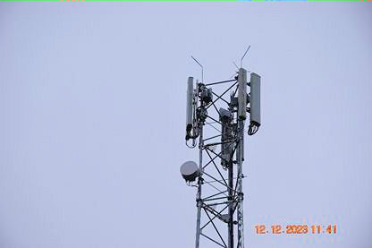
Przykłady Innych obiektów budowlanych w Powiecie Gorzowskim w 2023 r.
np. instalacje gazowe, sieci wodociągowe, kanalizacyjne, gazowe, wieże GSM, zbiorniki,
farmy (elektronie ) fotowoltaiczne
Santocko dz. 141/3 ; 142 gm. Kłodawa
Stacja bazowa telefonii komórkowej
Anteny, droga kablowa, drabina SOLL,
kontener techniczny
Wieża telekomunikacyjna
H = 55,95 m

Slide 26
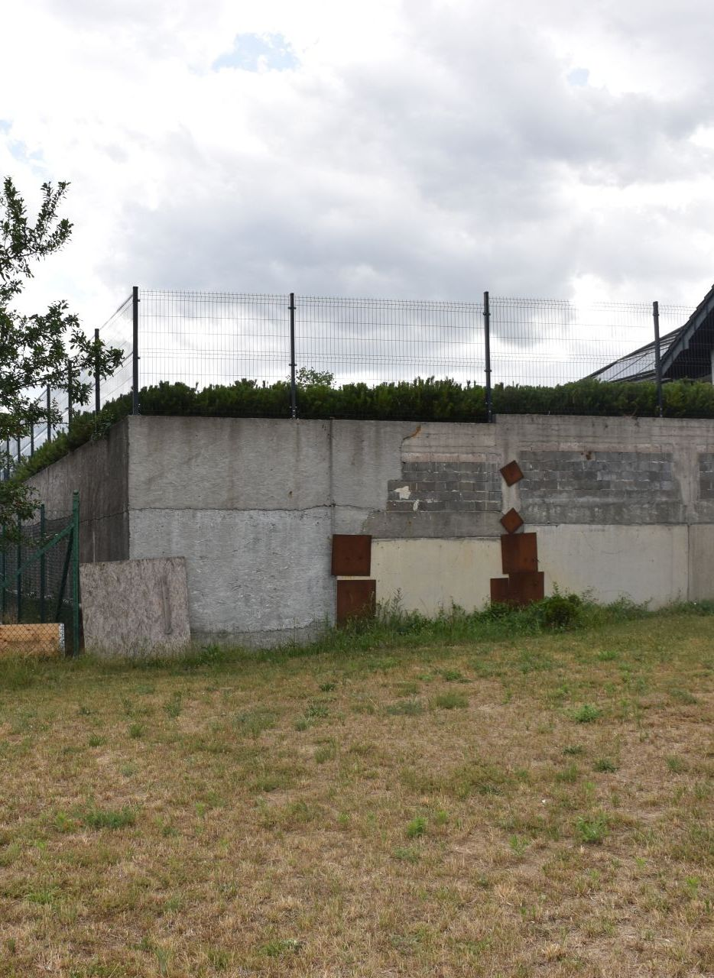
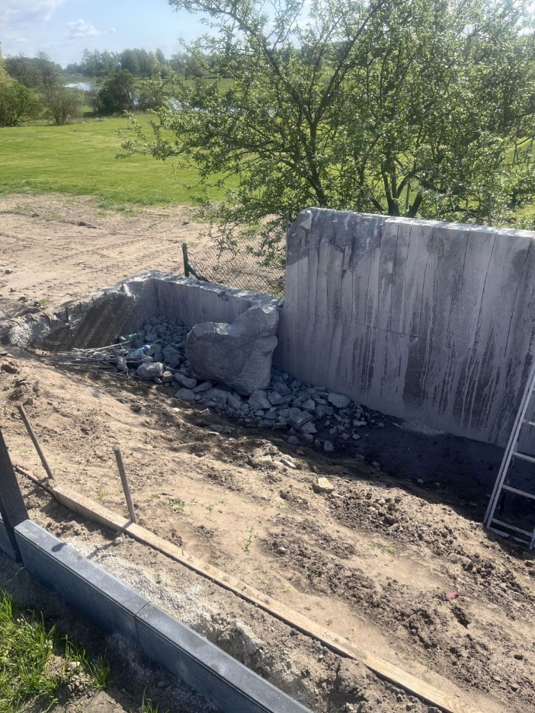
Rozbiórki – egzekucja w Powiecie Gorzowskim w 2023 r.
Miasto Kostrzyn nad Odrą dz. nr 107/4
Rozbiórka konstrukcji oporowej w postepowaniu naprawczym
Konstrukcja oporowa na dz. nr 107/4 w Kostrzynie nad Odrą
w 2021 r. przed rozbiórką
Konstrukcja oporowa na dz. nr 107/4 w Kostrzynie nad Odrą
w 2023 r. w czasie rozbiórki

Slide 27
INWESTYCJE BUDOWLANE NA TERENIE
POWIATU GORZOWSKIEGO W 2023 ROKU
pozwolenia na użytkowanie i zawiadomienia
o zakończeniu budów rok 2023 łącznie
Obiekty |  |  |  |  |  |  |  | Razem obiekty
 | Bogdaniec | Deszczno | Kłodawa | Kostrzyn nad Odrą | Lubiszyn | Santok | Witnica
BMJ | 41 | 163 | 112 | 40 | 28 | 118 | 49 | 551
BMW | 0 | 0 | 0 | 3 | 0 | 0 | 0 | 3
BUP | 1 | 1 | 1 | 0 | 4 | 1 | 1 | 9
BPM | 0 | 4 | 1 | 5 | 2 | 3 | 3 | 18
BG,BG,BW | 6 | 4 | 4 | 25 | 4 | 3 | 5 | 51
BL | 0 | 0 | 0 | 0 | 0 | 0 | 3 | 3
Inne | 8 | 38 | 18 | 11 | 10 | 27 | 16 | 128
Drogi | 0 | 3 | 1 | 1 | 1 | 1 | 0 | 7
razem | 56 | 213 | 137 | 85 | 49 | 153 | 77 | 770
ogółem | 770
% udział | 7,3 | 27,7 | 17,8 | 11 | 6,4 | 19,9 | 10

Slide 28

!
Dziękuję za uwagę !!!

